Slide 2
শুভেচ্ছা স্বাগতম

Slide 3
করোনা সংকট কালীন সময়
আমরা সবাই
ঘরে থাকি
সুস্থ থাকি
নিরাপদে থাকি
শতভাগ স্বাস্থবিধি মেনে চলি

Slide 5
শিক্ষক পরিচিতি
মোঃ জাকির হোসেন সহকারী অধ্যাপক
ইসলামের ইতিহাস ও সংস্কৃতি
বিনোদপুর দিগ্রি কলেজ
মহম্মদপুর – মাগুরা
মোবাইল-০১৭২৪০৫৬৬৯৬

Slide 6
বিষয় পরিচিতি
ইসলামের ইতিহাস ও সংস্কৃতি
শ্রেনী – একাদশ
অধ্যায় – প্রথম
পাঠশিরোনাম- প্রাচীন সভ্যতা
পাঠ্যাংশ- ব্যাবিলনীয় সভ্যতা
সময় – ৪৫ মিনিট
তারিখ – ০৮-৩-২০২০

Slide 7
পাঠশিরোনাম-প্রথম অধ্যায় পাঠ-২ প্রাচীন সভ্যতা
পাঠ্যাংশ-ব্যাবিলনীয় সভ্যতা

Slide 8
শিখন ফল
এই অধ্যায়ের পাঠ্যাংশ পড়ে শিক্ষার্থীরা যা শিখবে
১-ব্যাবিলনীয় সভ্যতা সম্পর্কে জানতে পারবে।
২-ব্যাবিলনের ঝুলন্ত উদ্দান সম্পর্কে বলতে পারবে।
৩-এই সভ্যতার বিখ্যাত রাজা হাম্বুরাব্বি সম্পর্কে বিবরণ দিতে পারবে।

Slide 9
ভূমিকা
মেসোপটেমী অঞ্চলে সুমেরীয়দের ধ্বংসস্তুপের উপর ইউফ্রেটিস নদীর তীরে ব্যাবিলনীয় সভ্যতার সূচনা হয়েছিল ২০৫০ খ্রিস্টপূর্বাব্দে। ব্যাবিলন শব্দটি ‘বাব ইল’ থেকে এসেছে যার অর্থ দেবতার শহর। আরব ঐতিহাসিকগণ এ অঞ্চলকে ‘উম্মুল বিলাদ’ বা সভ্যতার জন্ম ভূমি নামে অভিহিত করেন। আমোরাইট নামে পরিচিত একদল সেমিটিক মানুষ এ সভ্যতার যাত্রা শুরু করেছিল। ব্যাবিলনের উপর দিয়ে মেসোপটেমিয়ার প্রধান স্থল পথটি চালু থাকায় কালক্রমে এ সভ্যতার মানুষেরা বাণিজ্যিক তৎপরতায় যুক্ত হলে ব্যাবিলন মেসোপটিমিয়ার শ্রেষ্ঠ বাণিজ্য নগরীতে পরিণত হয়। এ সভ্যতার শ্রেষ্ঠ নেতা ছিলেন হাম্বুরাব্বি। তিনি ‘কোড অব হাম্বুরাব্বি’ নামক বিখ্যাত এক আইন প্রনয়ন করে ইতিহাসে অমর হয়ে আছেন।

Slide 10
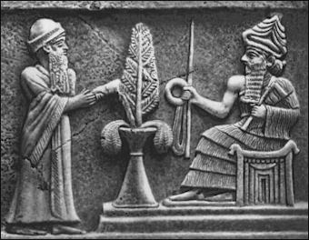
রাজা হাম্বুরাব্বি

Slide 11
নব্য-ব্যাবিলনীয়
রাজা হাম্বুরাব্বির মৃত্যুর পর ব্যাবিলনীয়রা বেশিদিন তাদের কর্তৃত্ব ধরে রাখতে পারেননি। এ সময় মেসোপটেমীয় সভ্যতা অনেকগুলো ক্ষুদ্র ক্ষুদ্র রাজ্যে বিভক্ত হয়ে সামাজিক সংহতি হুমকির সম্মুখীন হয়ে পড়ে। এমতাবস্থায় খ্রিস্টপূর্ব চতুর্দশ শতকে অ্যাসিরীয়দের উত্থান ঘটে। পরবর্তি সময়ে খ্রিস্টপূর্ব সপ্তম শতকে অ্যাসিরীয়দের পরাজিত করে সামন্তরাজা নেবুচাঁদনেজার মেসোপটেমীয় অঞ্চলে যে শাসনের সূচনা করেন তা ‘নব্য-ব্যাবিলনীয়’ নামে পরিচিত। সম্রাট নেবুচাঁদনেজার তাঁর প্রিয়তম স্ত্রীর মন রক্ষার্থে ব্যাবিলনে দেয়ালের উপর এক মনোরম উদ্যান গড়ে তোলেন যা ‘ব্যাবিলনের শুন্য উদ্যান’ বা ‘ঝুলন্ত উদ্যান’ নামে পরিচিত।

Slide 12
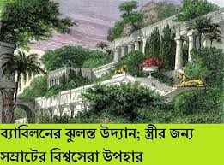

Slide 13
সভ্যতায় ব্যাবিলনীদের অবদান
হাম্বুরাব্বী আইন- সভ্যতায় ব্যাবিলনীদের প্রধান অবদান হাম্বুরাব্বির আইন সংহিতা প্রণয়ন। রাজা হাম্বুরাব্বী স্বীয় সাম্রাজ্যের নিরাপত্যা ও সংহতি রক্ষার্থে প্রচলিত স্থানীয় নীতি ও আইন কানুন সংস্কার করে একটি সর্বজন স্বীকৃত বিধিবদ্ধ আইন তৈরী করেন। ইতিহাসে ইহা হাম্বুরাব্বীর আইন সংহিতা বলে খ্যাত। সম্রাট হাম্বুরাব্বীর লেখা ৫৫ টি চিঠি, তার আইন সংহিতা এবং সমকালিন প্রত্নতাত্ত্বিক নিদর্শন বিশ্লেষণ করে সভ্যতায় ব্যাবিলনীয়দের নানা অবদানের উল্লেখ পাওয়া যায়। পারস্যের সিপার দুর্গে কালো সবুজ পাথরে সংকলিত এই আইন সংকলনটি পাওয়া যায়। এ আইনে ২৮২ টি ধারা ছিল, যাতে দাঁতের বদলে দাঁত, চোখের বদলে চোখ ইত্যাদি কঠোর শাস্তির বিধান সম্পর্কে যানা যায়। এতে নানা সামাজিক ও রাজনৈতিক অপরাধ, পারিবারিক বিচার, বিবাহ, বাণিজ্যি বিধান ইত্যাদি বিধি সংযোজিত ছিল।

Slide 14
ব্যাবিলনীয়দের ধর্ম বিশ্বাস- ব্যাবিলনীয়রাও অন্যান্য সভ্যতার মতো দেব-দেবীর পুজা-অর্চনায় বিশ্বাসী ছিল। মারডক নামক সূর্যদেবতার পুজা ব্যাবিলনীয় সমাজে খুবই জনপ্রিয় ছিল। তাছাড়া তারা প্রণয়ের দেবী ইসতার, বায়ুর দেবতা মারুসহ অসংখ্য নগর দেবতা ও ছোট খাটো দেবদেবীর পুজা করত। ব্যাবিলনীয়দের অশ্ররীরী প্রেতাত্তার শক্তিতেও তারা বিশ্বাসী ছিল।
শিক্ষা ও সাহিত্যচর্চা- প্রাচীন ব্যাবিলনীয়রা আলাদা কৃতিত্বের দাবিদার ছিল শিক্ষার বিস্তার ও শিক্ষা গ্রহণ করার ব্যাপারে। তাদের নিজস্ব ভাষা ছিল এবং তাদের ভাষার ৩৫০ টি ধ্বনি চিহ্ন ছিল। শিক্ষা প্রচার ও প্রসারের জন্য ব্যাবিলনীয় সমাজে এক ধরনের শিক্ষালয় চালু ছিল। সেখানে নরম ও ভেজা কাদার মধ্যে কাঠি দিয়ে লেখার লিখন পদ্ধতি দেখতে পাওয়া যায়। একে কিউনিফর্ম বা ‘কীলকাকার লিখন পদ্ধতি’ বলা হয়। সুমেরীয় সভ্যতার ন্যায় ব্যাবিলনীয় সমাজেও সাহিত্যচর্চা ছিল।

Slide 15
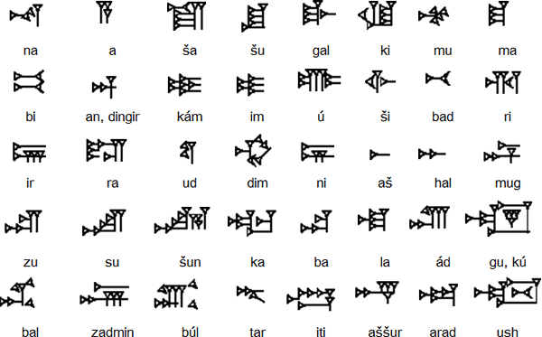
ব্যাবিলনীয় লিখন পদ্ধতি

Slide 16
জ্ঞান-বিজ্ঞান চর্চা- ব্যাবিলনীয় বিজ্ঞানীরা চিলিৎসা বিজ্ঞান, জ্যোতিশাস্ত্র ও গণিতে যথেস্ট অবদান রেখে গেছে। সে সময় ব্যাবিলনে ৫৫০ রকমের ওষুধের প্রচলন ছিল। ব্যাবিলনীয় বিজ্ঞানীরা জ্যোতিষশাস্ত্রে সর্বাধিক অবদান রাখেন। তারা তারকা মন্ডল, সূর্য ও রাশিচক্র সম্বন্ধে যথেস্ট উৎসাহি ছিল এ সম্বন্ধে যুক্তিসংগত ধারনাও লাভ করে ছিল। গণিত শাস্ত্রে ব্যাবিলনীয়রা বুৎপত্তি অর্জন করে। দশমিকের প্রচলন, বীজগণিতে সরল সমীকরণ, পরিধি, ব্যাসের অনুপাতের মানস্থিত ইত্যাদি বিষয়ে জ্ঞানলাভ করে। জ্যোতিষিগণ এক ধরনের জলঘড়ি ও সূর্যঘড়ির আবিস্কার ও ব্যবহার আয়ত্ব করেছিল। এ ছাড়া বর্ষপঞ্জিকাকে বছর, মাস ও দিনে বিভক্ত করে ব্যবহার করার কৌশলও তারা আবিস্কার করে।

Slide 17
ভাস্কর্য- ব্যাবিলনীয়রা ভাস্কর্য শিল্পে উন্নতি লাভ করেছিল এবং বিভিন্ন পাথরের স্তম্ভে ব্যাবিলনীয় ভাস্কর্যের নিদর্শন পাওয়া গেছে। খ্রিস্টপূর্ব ১৭৫০ অব্দে চুনাপাথরের স্তম্ভে শ্মশ্রুমন্ডিত এবং নক্সাকৃত পোশাকে হাম্বুরাব্বীকে খোদিত করা হয়েছে। এ ছাড়া হাম্বুরাব্বীর ২৮২ টি আইন নিখুঁত ও বিন্যাস্তকৃত পাথরে খোদাই করা হয়েছে। এ ভাবে ভাস্কর্য শিল্পে ব্যাবিলনীয়রা অনবদ্য অবদান রাখে গেছে।

Slide 18
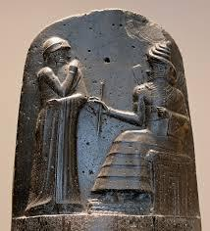
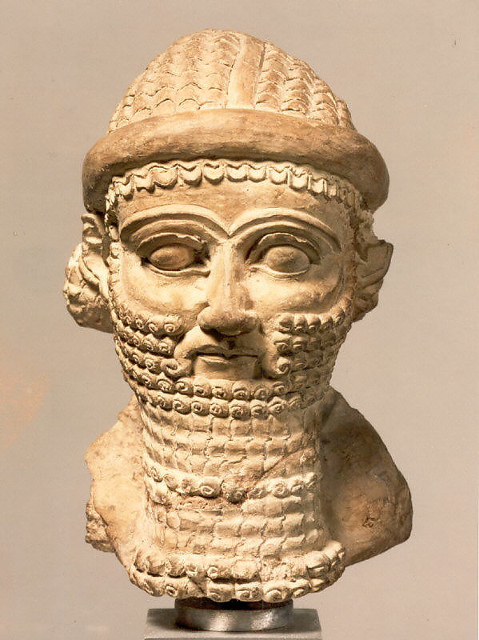
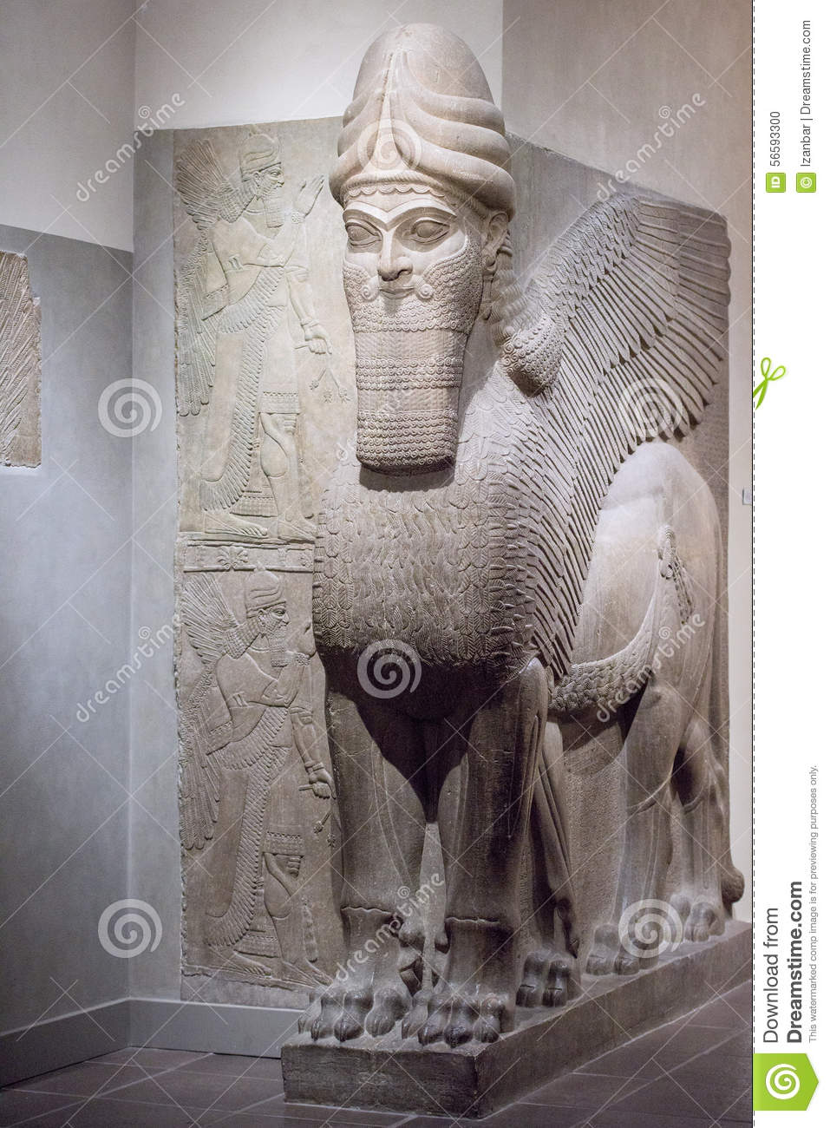
রাজা হাম্বুরাব্বী ব্যাবিলনীয় ভাস্কর্য

Slide 19
একক কাজ
‘কিউনিফর্ম’ সম্পর্কে যা জান লিখ।

Slide 20
দলীয় কাজ
ক-দল খ-দল
সভ্যতায় ব্যাবিলনীয়দের অবদান আলোচনা কর।

Slide 21
বাড়ির কাজ
জ্ঞান-বিজ্ঞানে ব্যাবিলনীয়দের অবদান আলোচনা কর।

Slide 22
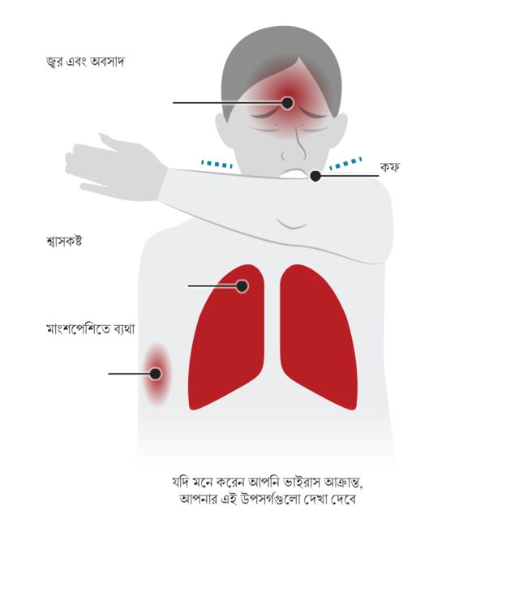
যাবার আগে ছবি গুলো মনোযোগ সহকারে দেখ।

Slide 23
মূল্যায়ন
১- ব্যাবিলনীয় সভ্যতা বলতে কী বোঝ ?
২- ব্যাবিলনীয়দের ধর্ম বিশ্বাস সম্পর্কে বর্ণনা কর।
৩- জ্ঞান-বিজ্ঞানে ব্যাবিলনীদের অবদান মূল্যায়ন কর।

